Slide 1

ندوة بعنوان:
تطور العلاقات الأميركية -البرازيلية خلال الحرب العالمية الثانية
1939- 1945
يلقيها: الأستاذ الدكتور ماهـر مبـدر عبـد الكريـم

Slide 2
ازدادت وتيرة الهجمات بشكل ملحوظ بعد أن قطعت البرازيل علاقاتها الدبلوماسية مع دول المحور في 28 كانون الثاني 1942. إذ تصاعد الوضع بشكل كبير في آب 1942، حيث أُغرقت ست سفن في غضون يومين فقط ، مما أسفر عن مقتل أكثر من 600 ضحية. إذ دفع ذلك التصاعد في الهجمات البرازيل إلى إعلان الحرب رسمياً على دول المحور في 21 آب 1942.

Slide 3
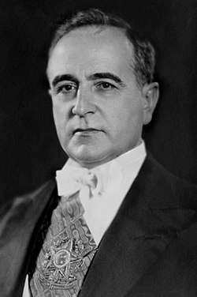
رئيس البرازيل خلال تلك المدة لجيتوليو فارجاس (1930 – 1945)
ولد في 19 نيسان 1882 - وفاته 24 آب 1954، كان محاميًا وسياسيًا برازيليًا شغل منصب الرئيس الرابع عشر والسابع عشر للبرازيل ، من عام 1930 إلى عام 1945 ومن عام 1951 حتى انتحاره في عام 1954.
1937 – 1945 حكم فيها البرازيل في حكومة من غير انتخابات وكانت الحكومة تنحاز إلى الشيوعية تسمى فترة الولاية الجديدة. حكم البرازيل 4 مرات

Slide 4
يبحث موضوع الندوة علاقات الولايات المتحدة الأميركية مع البرازيل خلال مدة الحرب العالمية الثانية (1939-1945)، لما تمثله البرازيل من ثقل على المستوى السكاني، كما أنها من بين أكبر الدول التي تشغل حيزاً كبيراً من حيث المساحة في قارة أميركا الجنوبية والوحيدة التي تتحدث اللغة البرتغالية، لذلك ركزت الولايات المتحدة الأميركية جهودها لتعزيز علاقاتها مع البرازيل، لاسيما على المستوى العسكري، و رغبة منها في الاستفادة من ثرواتها الطبيعية لخدمة المجهود الحربي

Slide 5
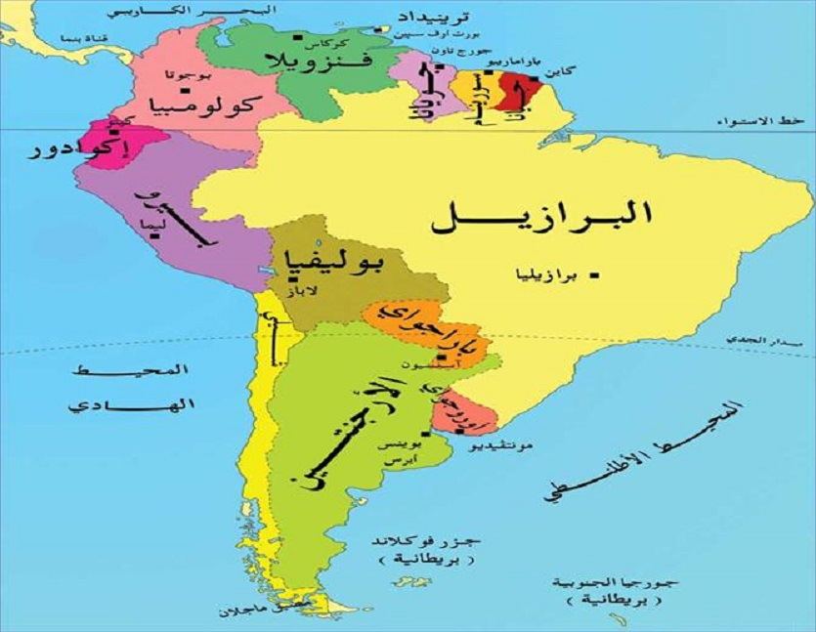
خريطة البرازيل

Slide 6
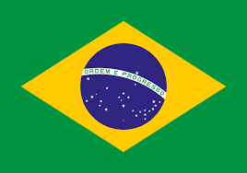
علم دولة البرازيل
. هو قرص أزرق يصور سماءً مرصعة بالنجوم (تتضمن صليب الجنوب ) يمتد على شريط منحني منقوش عليه الشعار الوطني Ordem e Progresso ("النظام والتقدم")، داخل معين أصفر، على حقل أخضر. تم اعتماده رسميًا في 19 نوفمبر 1889، بعد أربعة أيام من إعلان الجمهورية ، ليحل محل علم إمبراطورية البرازيل .

Slide 7
قبل الحرب العالمية الثانية، كانت العلاقات بين الولايات المتحدة والبرازيل تتسم بالهدوء والتقارب النسبي، لكنها لم تكن وثيقة بالشكل الذي أصبحت عليه خلال الحرب. مع تصاعد التهديد النازي والفاشي، بدأت واشنطن في تقوية علاقاتها مع دول أميركا اللاتينية، ولا سيما البرازيل، بسبب موقعها الاستراتيجي وأهميتها الاقتصادية والسياسية.

Slide 8
تطور العلاقات خلال الحرب:
أولاً : التحالف الاستراتيجي:
في بداية الحرب، اتخذت البرازيل موقف الحياد، لكنها بدأت تميل تدريجياً إلى جانب الحلفاء، تحت تأثير الدبلوماسية الأميركية والضغوط الاقتصادية.
أدت الولايات المتحدة دوراً محورياً في إقناع البرازيل بالانحياز إلى الحلفاء، مستخدمة المساعدات الاقتصادية والعسكرية.

Slide 9
ثانياً: التعاون العسكري:
أنشأت الولايات المتحدة الاميركية قواعد جوية في شمال شرق البرازيل (مثل قاعدة ناتال)، كانت تُستخدم كنقطة انطلاق للطائرات المتجهة إلى شمال أفريقيا وأوروبا. ساعد ذلك التعاون في تأمين طرق الإمداد الجوي والبحري، وكان بالغ الأهمية في معركة الأطلسي.

Slide 10
ثالثاً: الدور البرازيلي في الحرب:
بعد تعرض سفن برازيلية لهجمات من غواصات ألمانية، أعلنت البرازيل الحرب على دول المحور في عام 1942.
أرسلت البرازيل “القوة الاستكشافية البرازيلية” (FEB) للقتال في إيطاليا إلى جانب الحلفاء، وكان ذلك رمزاً قوياً للتحالف مع الولايات المتحدة.

Slide 11
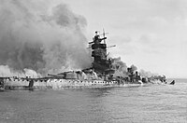
مشهد يوضح أميركا اللاتينية خلال الحرب العالمية الثانية 1939- 1945

Slide 12
العلاقات الاقتصادية والصناعية:
قدمت واشنطن مساعدات اقتصادية كبيرة للبرازيل ضمن برنامج “الإقراض والتأجير”.
قدمت الولايات المتحدة الأميركية 100 مليون دولاراً وفقاً لقانون الإعارة والاستئجار مقابل استخدام المطارات البرازيلية لنقل القوات والمعدات عبر المحيط الأطلسي، والقواعد البحرية لمقارعة الغواصات الألمانية، في حين التزمت الأرجنتين الحياد، بل ومالت إلى صف ألمانيا في بعض المناسبات
ساعد الدعم الأميركي في تطوير صناعات البرازيل، مثل مشروع إنشاء مصنع الفولاذ الوطني في فولتا ريدوندا، مما عزز التنمية الصناعية في البلاد.

Slide 13
أبرز نتائج العلاقة بين البلدين خلال الحرب:
توطدت العلاقات بين البلدين بشكل كبير، وتحولت البرازيل إلى أقرب حليف للولايات المتحدة في أميركا اللاتينية خلال الحرب.
اسهمت تلك العلاقة في تعزيز النفوذ الأميركي في المنطقة، وفي الوقت نفسه سمحت للبرازيل بتحقيق تقدم اقتصادي وعسكري مهم.

